Slide 1
ID | Compuesto | Ionizable (Si/No) | Conf.. | Carga | Átomos carga | Átomos Números
BBB_6 | Bupropion | Si | 2 | +1 | NH₂+ | 6 20 35
BBB_20 | Desmethyldesiparmine | Si | 12 | +1 | NH₃+ | 1 2 3 40
BBB_29 | Nor-2-chlorpromazine | Si | 10 | +1 | NH₃+ | 1 2 3 35
BBB_30 | Methamphetamine | Si | 8 | +1 | NH₂+ | 5 6 27
BBB_227 | Thioperamide | Si | 4 | +1 | NH₂+ | 40 41 45
BBB_256 | Betahistine | Si | 10 | +1 | NH₂+ | 5 6 23
BBB_268 | Zolpidem | SI | 6 | +1 | NH+ | 31 45
BBB_272 | Aspirin | Si | 5 | -1 | COO- | 10 11 12
BBB_288 | Zidovudine | Si | 2 | -1 | N- | 7
BBB_292 | Levodopa | Si | 7 | +1 | NH₃+ | 1 2 3 26
BBB_301 | Salbutamol | Si | 12 | +1 | NH₂+ | 14 15 39
BBB_321 | 22 | Si | 22 | +1 | CNH₂+NH₂NH | 25 26 27 28 29 30 31 32 33
BBB_324 | Bis-hydoroxylated-L-663581 | Si | 4 | +1 | NH+ | 28 44

Slide 2
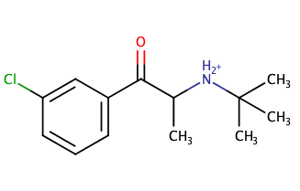
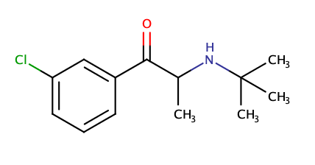
Bupropion (BBB_6)
Forma Neutra
Forma Ionizada Más Probable
Carga +1

Slide 3
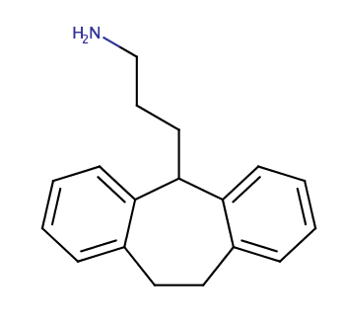
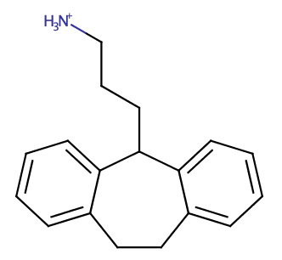
Desmethyldesiparmine (BBB_20)
Forma Neutra
Forma Ionizada Más Probable
Carga +1

Slide 4
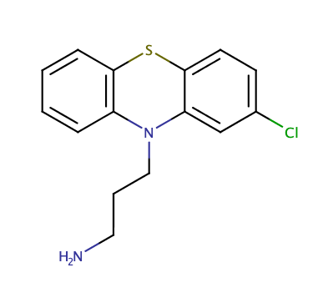
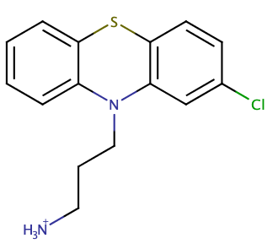
Nor-2-chlorpromazine (BBB_29)
Forma Neutra
Forma Ionizada Más Probable
Carga +1

Slide 5
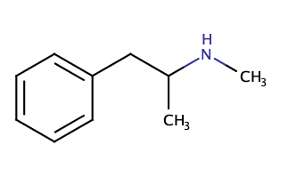
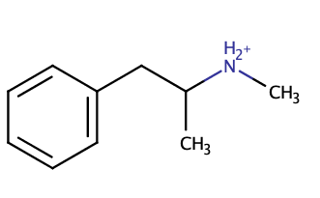
Methamphetamine (BBB_30)
Forma Neutra
Forma Ionizada Más Probable
Carga +1

Slide 6
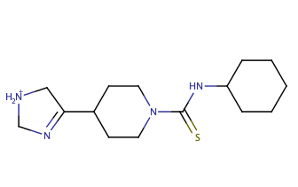
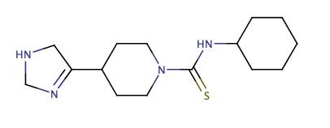
Thioperamide (BBB_227)
Forma Neutra
Forma Ionizada Más Probable
Carga +1

Slide 7
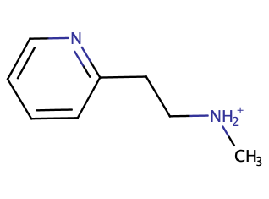
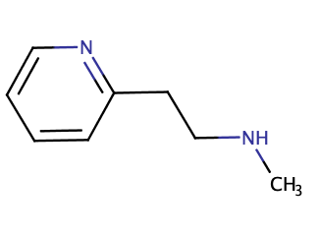
Betahistine (BBB_256)
Forma Neutra
Forma Ionizada Más Probable
Carga +1

Slide 8
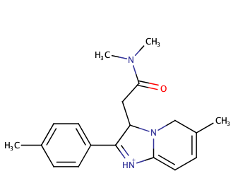
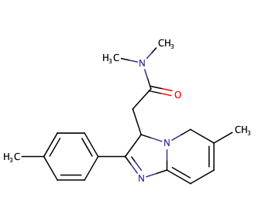
Zolpidem (BBB_268)
Forma Neutra
Forma Ionizada Más Probable
Carga +1

Slide 9
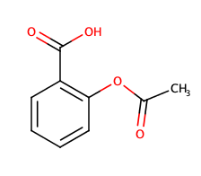
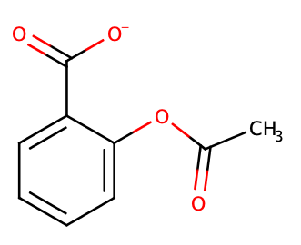
Aspirin (BBB_272)
Forma Neutra
Forma Ionizada Más Probable
Carga -1

Slide 10
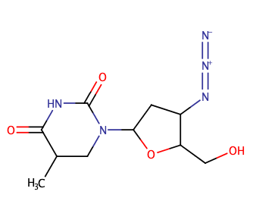
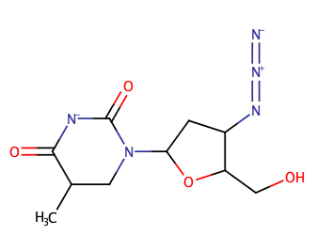
Zidovudine (BBB_288)
Forma Neutra
Forma Ionizada Más Probable
Carga -1

Slide 11
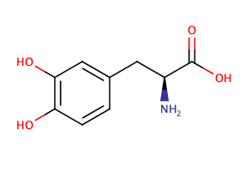
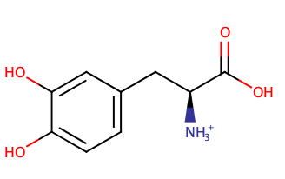
Levodopa (BBB_292)
Caso Raro
Forma Neutra
Forma Ionizada Más Probable
Carga +1

Slide 12
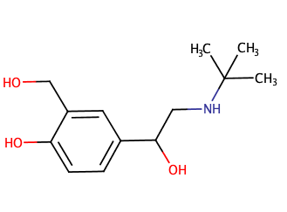
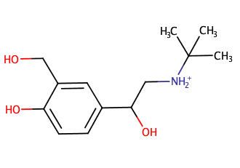
Salbutamol (BBB_301)
Forma Neutra
Forma Ionizada Más Probable
Carga +1

Slide 13
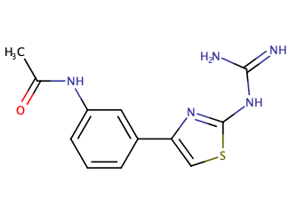
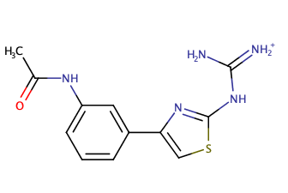
22 (BBB_321)
Forma Neutra
Forma Ionizada Más Probable
Carga +1
CNH2NH2NH

Slide 14
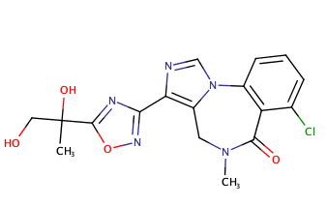
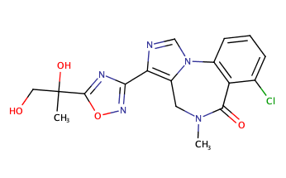
Bis-hydoroxylated-L-663581 (BBB_324)
Forma Neutra
Forma Ionizada Más Probable
Carga +1

